Slide 1

Technologie výroby outdoorových nožů se zaměřením na tepelné zpracování polotovarů
Bakalářská práce
Ústav technicko-technologický
Vojtěch Karaus
2023

Slide 2

Cíl Práce
Cílem práce je popis technologie výroby outdoorového nože pro obecné použití. Práce v teoretické část pojedná o historii a současném stavu technologických postupů výroby nožů. Stěžejní část bude věnována tepelnému zpracování ocelí. V aplikační části bude zaměřena zvýšená pozornost na technologie tepelného zpracování. Porovnáván bude vliv chladicího média a doby předehřevu na výslednou tvrdost čepele nože.

Slide 3
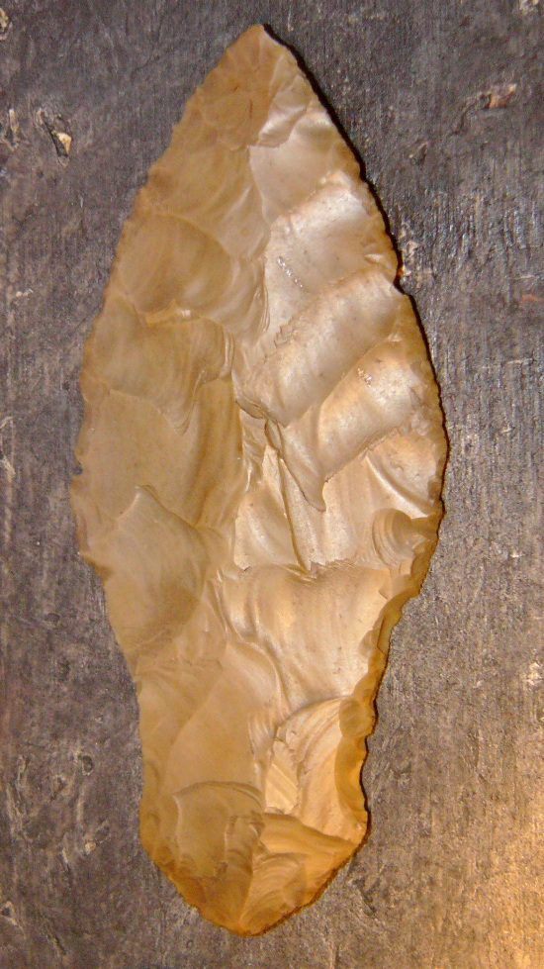
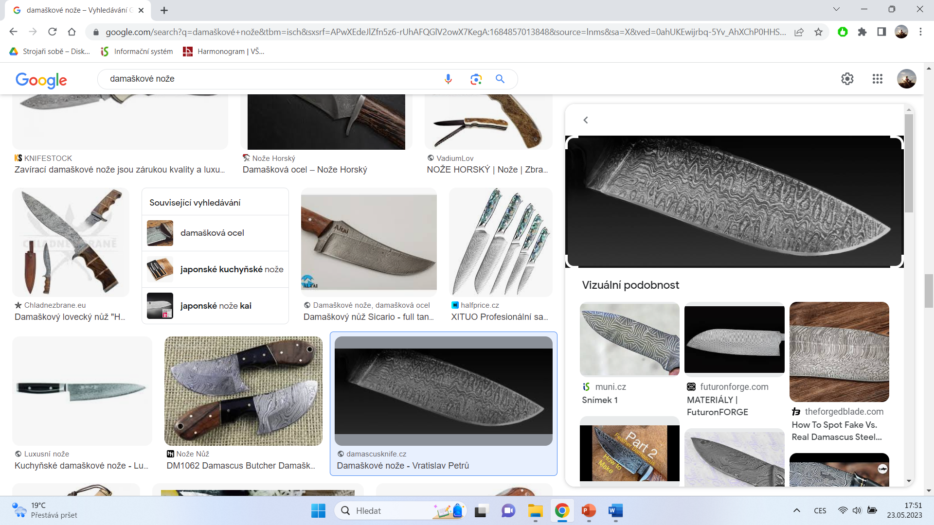
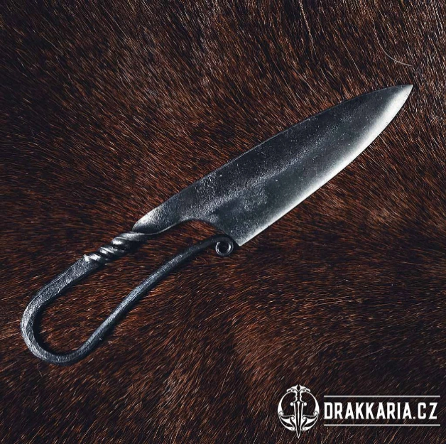
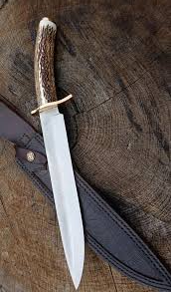
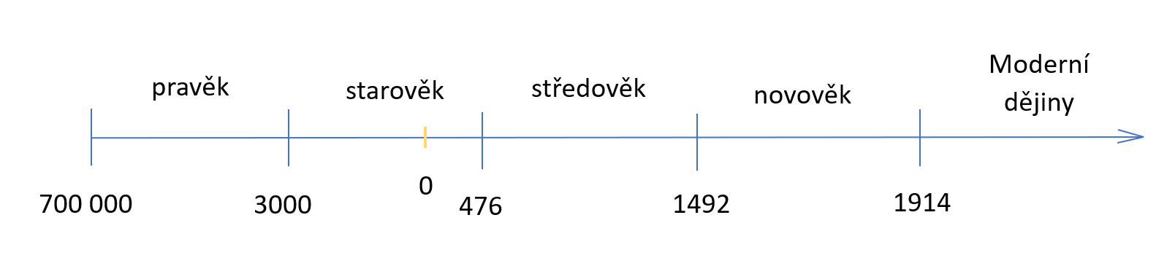
Historie
čepel z pazourku 200 000 let př. n. l.
nože z damaškové oceli 500 let př. n. l.
Keltské nože 6-3 století př. n. l.
Středověké tesáky 13-14 století n. l.

Slide 4
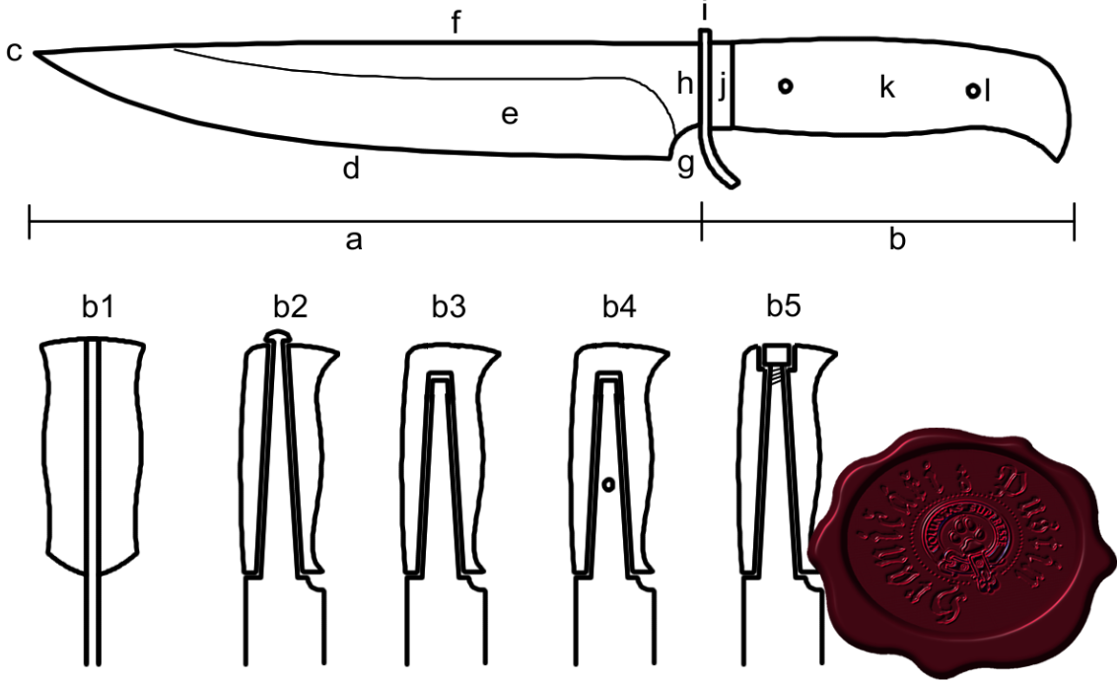
Terminologie
Čepel
Rukojeť
Hrot
Ostří
Výbrus
Hřbet
Patka
Sloupek
Záštita
Prstenec
Střenka
Nýty
b1) Pevná rukojeť
b2) Nýtovaná
b3) Lepená
b4) Jištěná kolíkem
b5) Šroubovaná

Slide 5
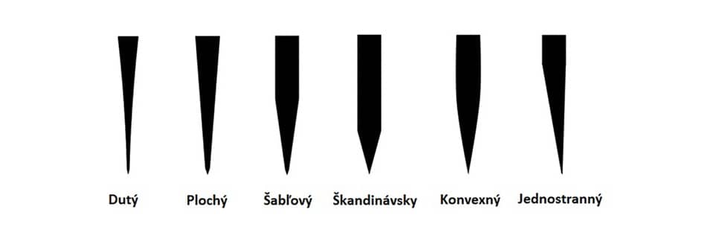
Druhy ostří nožů

Slide 6

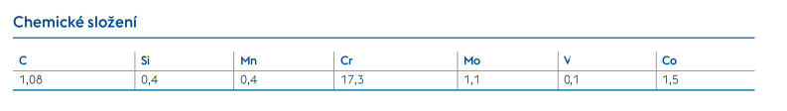
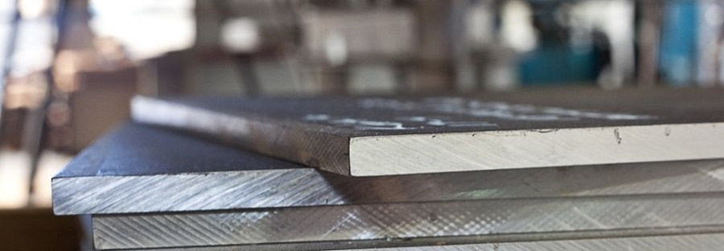
Ocel N690
Korozivzdorná ocel s vysokým obsahem uhlíku
Snadno obrobitelná
Dosahuje po zakalení tvrdosti 59-61 HRC
Využití ve strojírenství, potravinářský a chemický průmysl

Slide 7
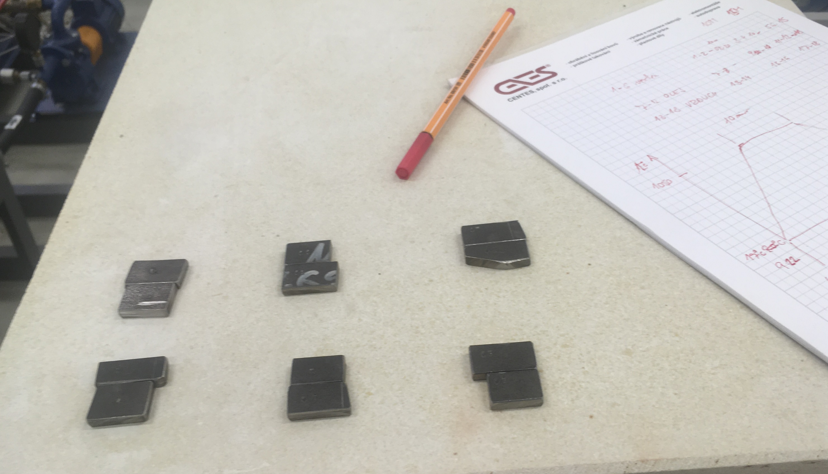
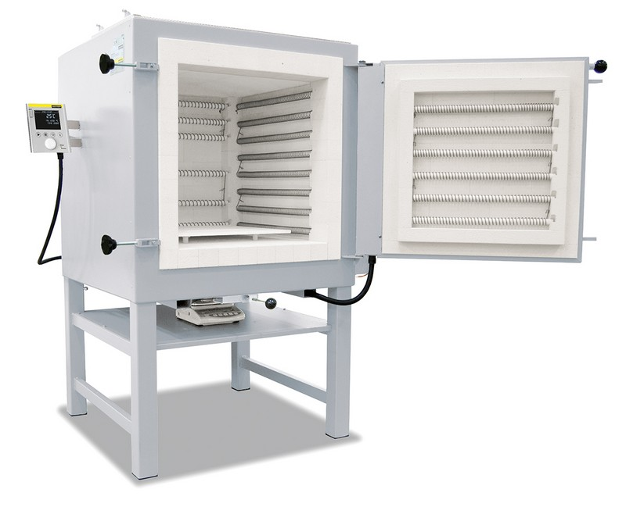
Tepelné zpracování vzorků oceli N690
Kalící prostředí | 0 min. | 10 min. | 15 min.
voda | 1, 2 | 3, 4 | 5, 6
Olej TK 22 | 7, 8 | 9, 10 | 11, 12
vzduch | 13, 14 | 15, 16 | 17, 18

Slide 8


Slide 9
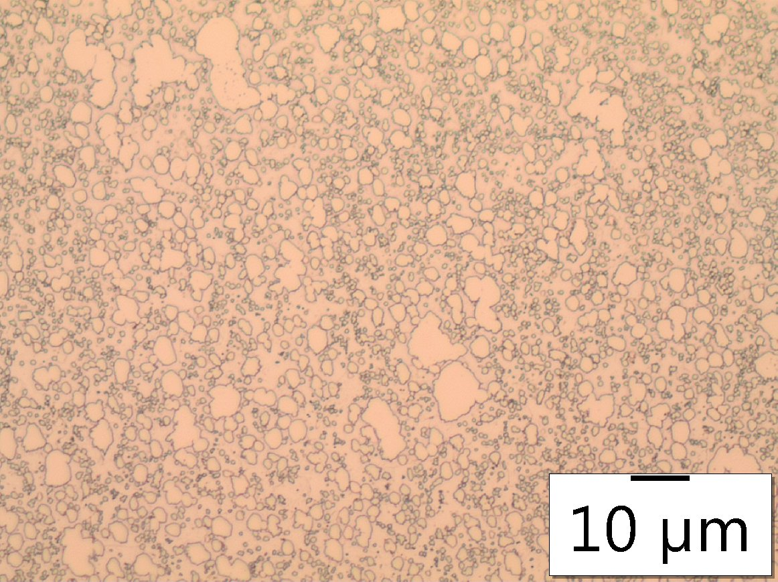
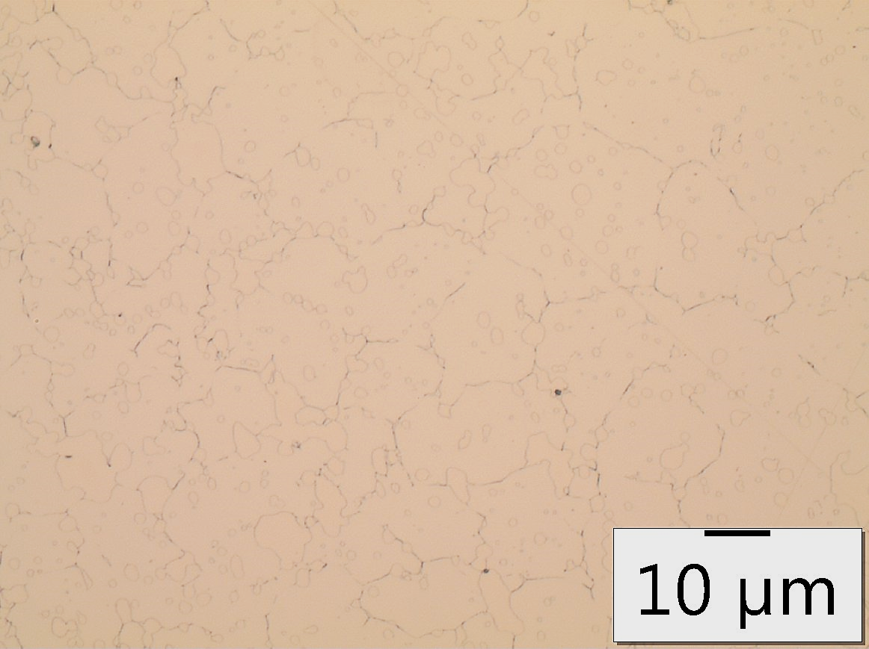
Mikroskopická struktura vzorků
TZ0
TZ1

Slide 10
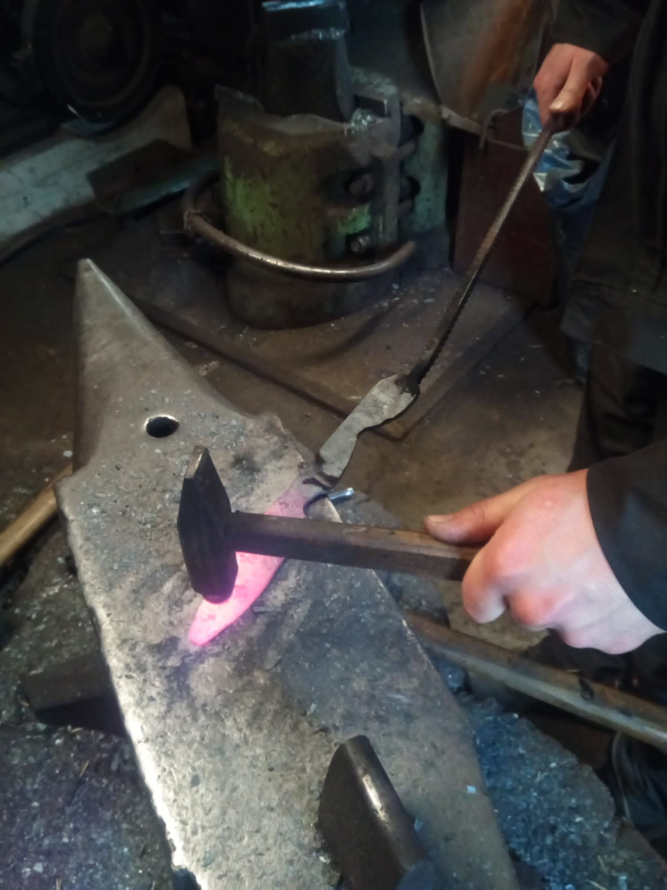
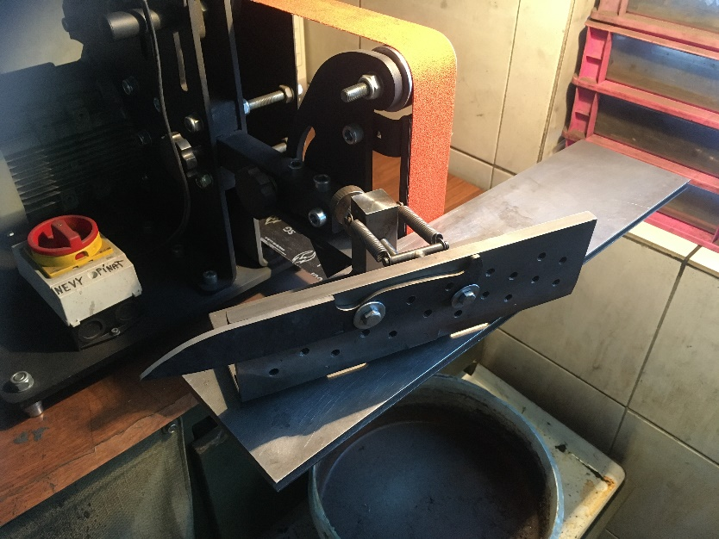
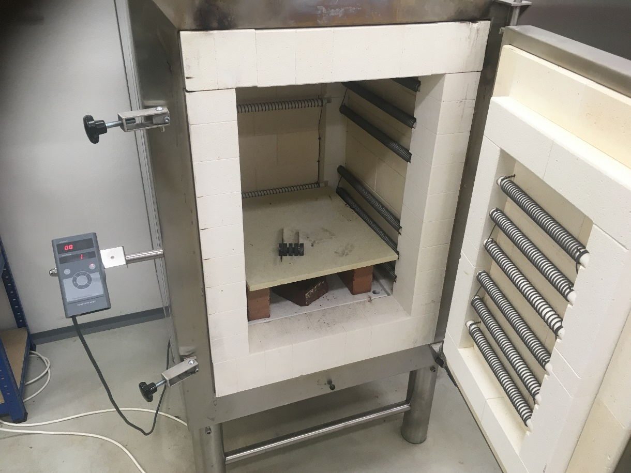
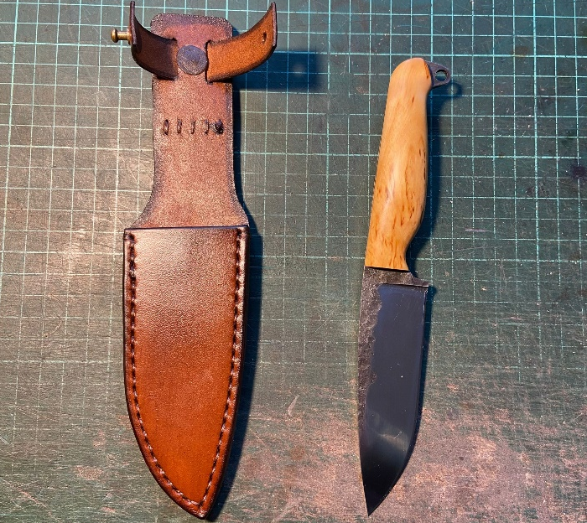
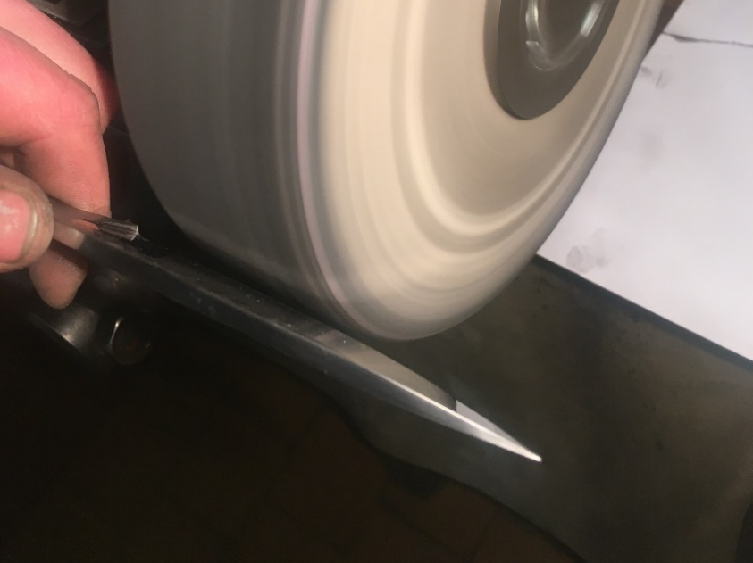
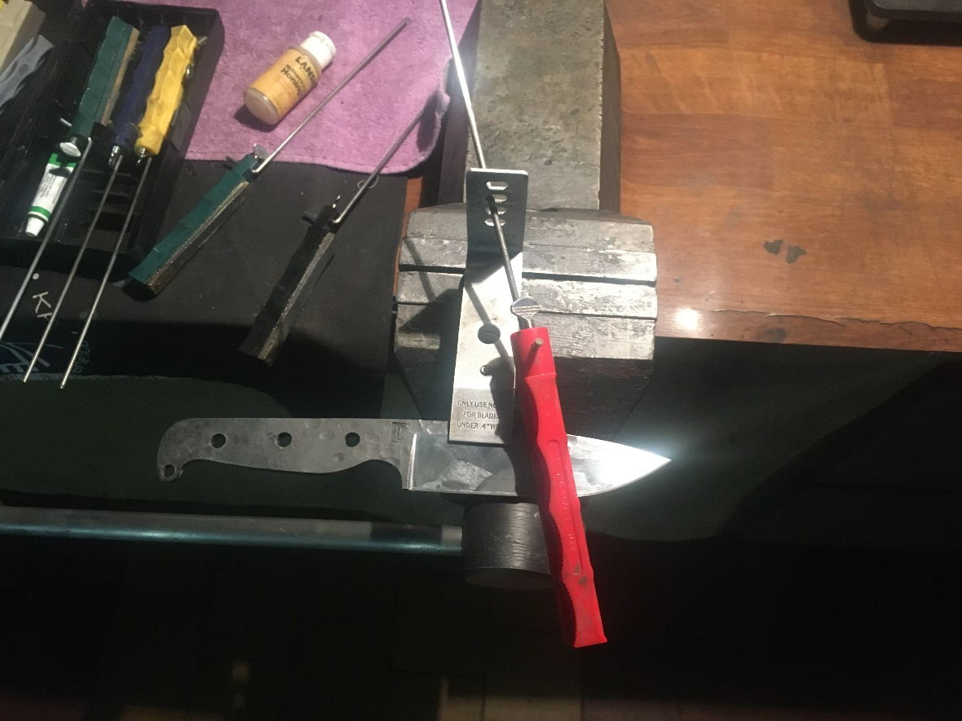
Technologie výroby nože
kalení
tváření
broušení
leštění
ostření
Výroba střenek a pouzdra

Slide 11
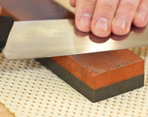
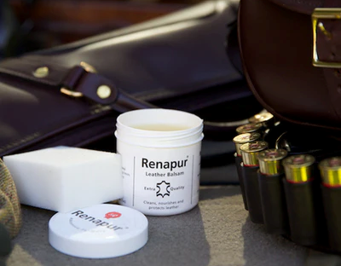
Údržba a používání
udržování nože v suchu a čistotě
Napouštění střenek olejem
voskování koženého pouzdra
ostření čepele

Slide 12
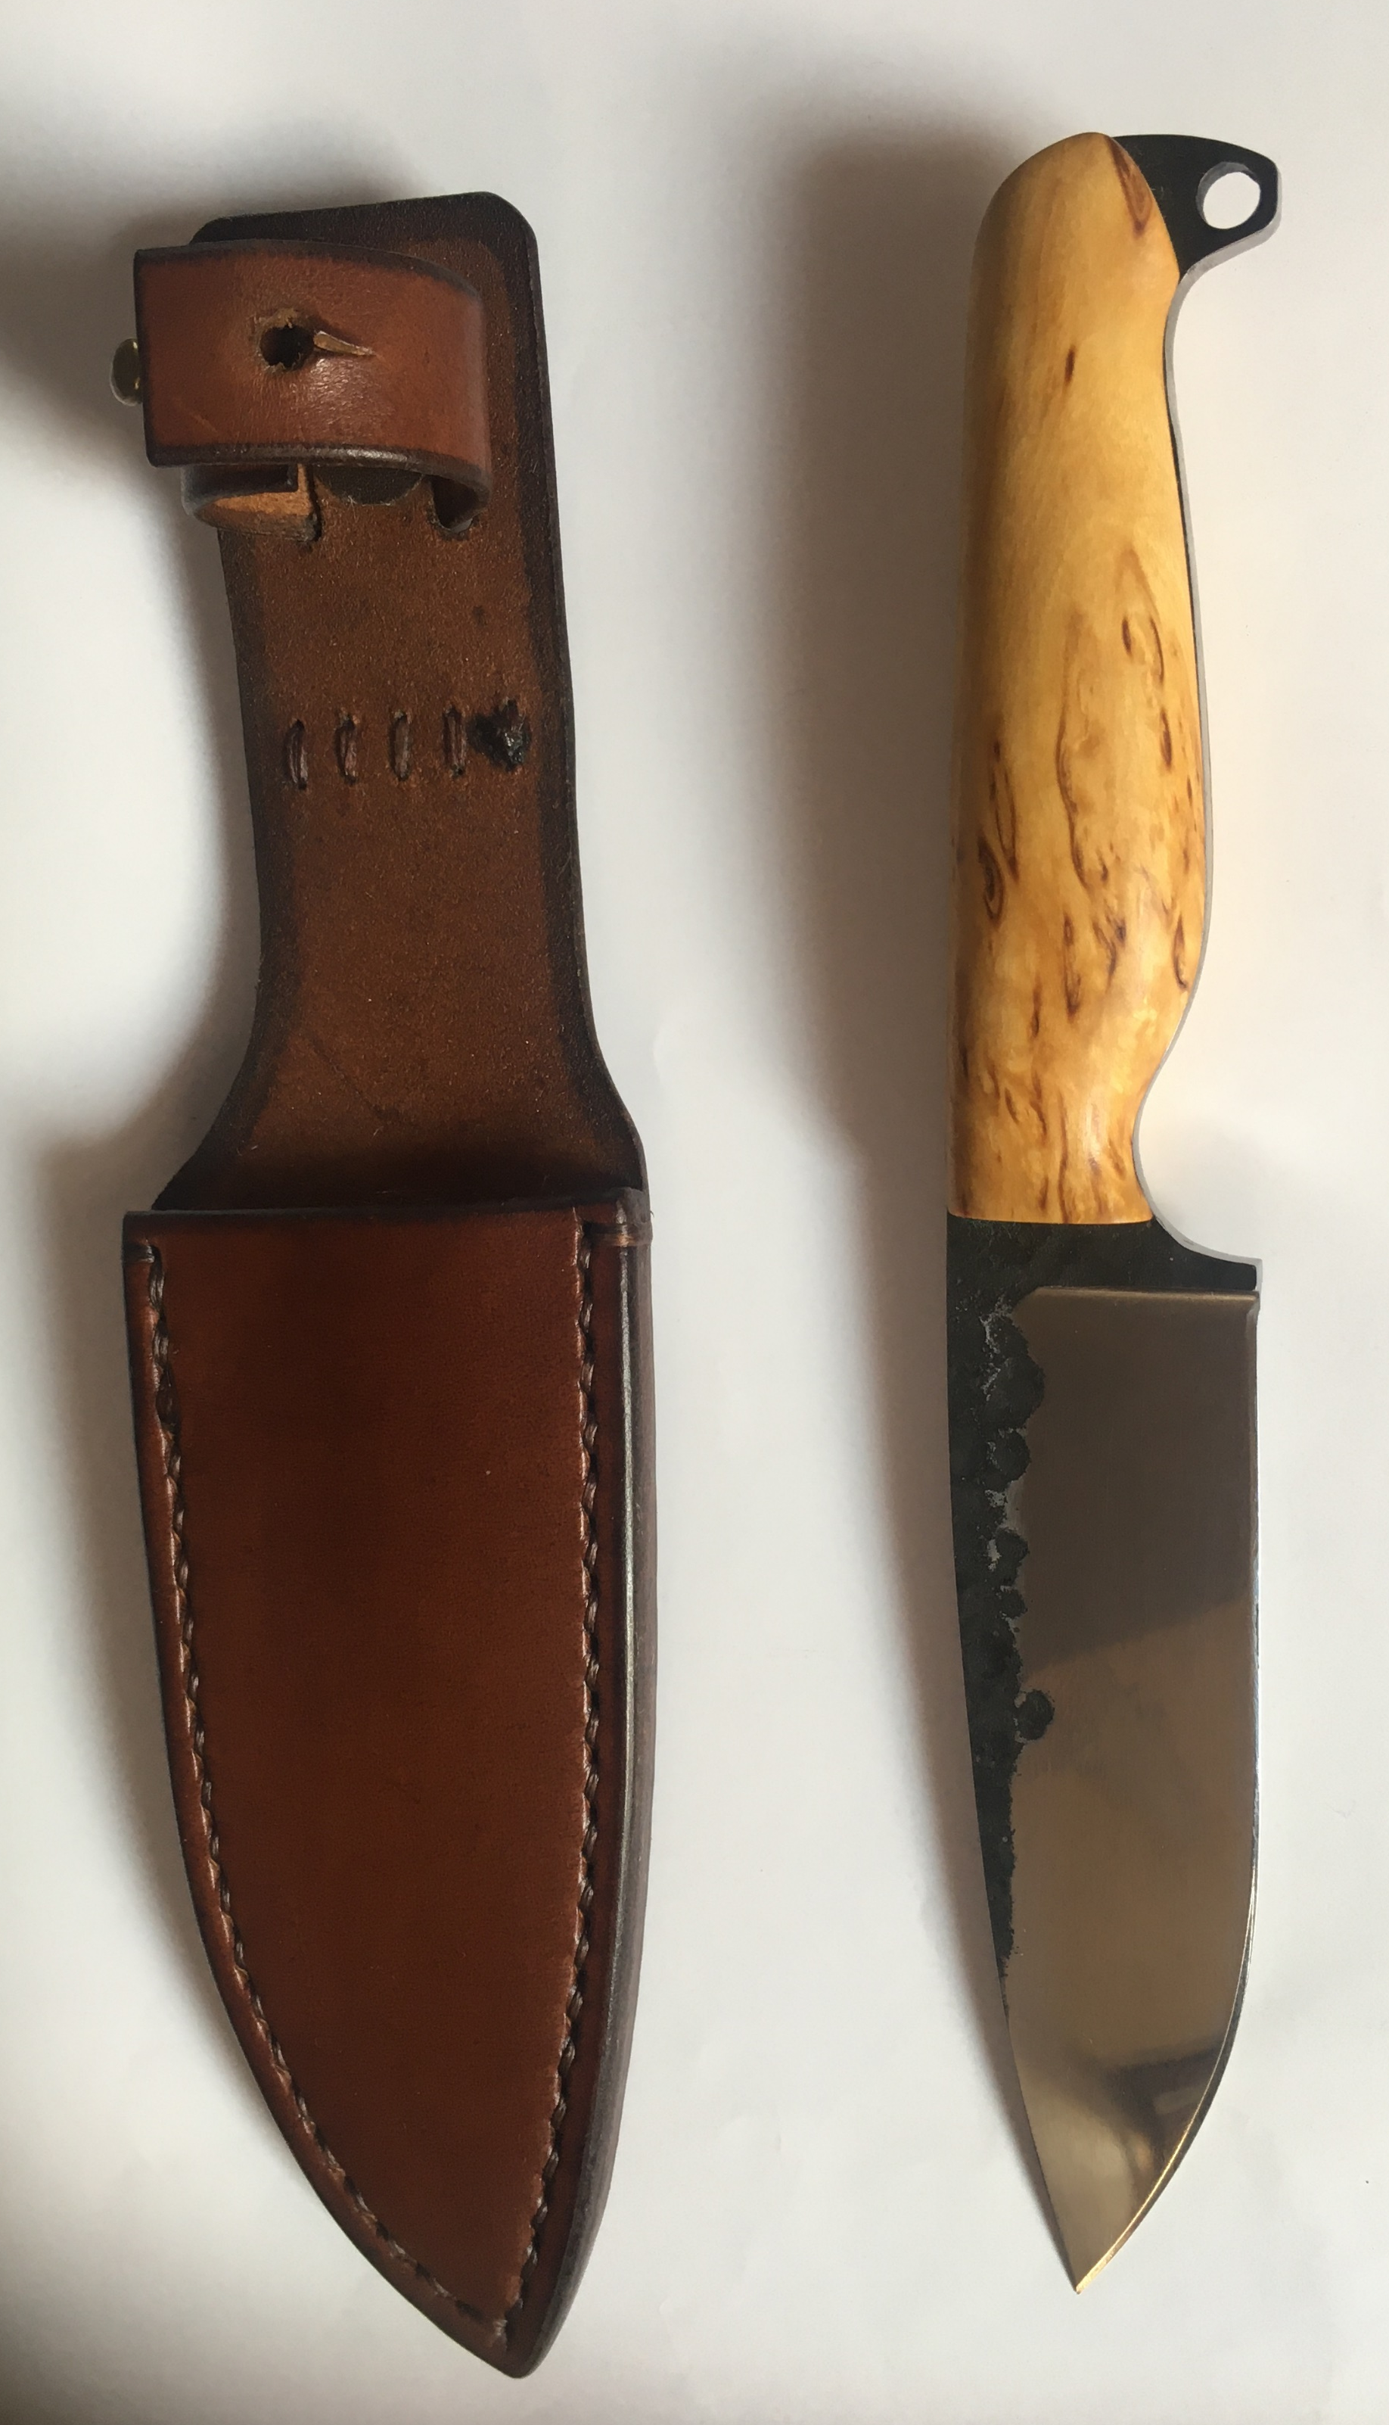
Děkuji za pozornost

